Slide 1

PROYECTO “Kindom Of The Food”
PRESENTACIÓN FINAL PORTAFOLIO DE TÍTULO

Slide 2
PROYECTO “NOMBRE DEL PROYECTO”
Eduardo Martínez
Desarrollador
José Ignacio Flores
Backend y Base de datos
Desarrollador
Frontend, QA y documentación
INTEGRANTES DEL PROYECTO

Slide 3
PROYECTO “NOMBRE DEL PROYECTO”
DESCRIPCIÓN DEL PROYECTO
Problema
Los dueños del restaurant de comida rápida “Kindom of the food” están en etapa de crecimiento y para ello necesitan dedicar mucho más tiempo en su promoción en redes sociales, creación de nuevas cartas y captación de clientes. Pero actualmente deben hacerse cargo de la gestión completa del restaurant, teniendo que repartir sus horas disponibles en la atención de los clientes, hacer inventario y comprar insumos, dejandolos así sin tiempo para seguir creciendo y ganar más dinero con su restaurant
Propuesta de solución
Nuestra propuesta es crear un sistema de modalidad aplicación web que le permita a los dueños dividir tareas a la hora de atender al cliente entre administrador, cajero y cocinero. Con ello todos pueden abocarse a una sola tarea. En segunda instancia, nuestra app podrá llevar un conteo del stock en tiempo real, facilitando la tarea de realizar un inventario diario o semanal. Con ello también, el sistema le indicará al administrador cual es el producto que más ventas tiene y genera con el fin de hacer el mercadeo del restaurant de manera automática. Al mismo tiempo que genera una boleta electrónica para el cliente. Reduciendo así el tiempo dedicado para todas estas tareas.

Slide 4
PROYECTO “NOMBRE DEL PROYECTO”
Objetivo General
Crear una aplicación funcional para el cliente
Objetivos Específicos
Agilizar los tiempos en cajas a la hora de atender clientes, para ellos se realiza un sistema rápido a la hora de seleccionar los productos, se generará un voucher electrónico para agilizar la realización de este de manera manual. El sistema llevará un conteo de stock de manera que la realización del inventario ahora lleve mucho menos tiempo y por último el sistema le indicará al usuario cual es el plato que más ventas genera con el fin de que él lo potencie.

Slide 5
PROYECTO “NOMBRE DEL PROYECTO”
Alcances y limitaciones del proyecto
Al ser un proyecto realizado por estudiantes no tuvimos acceso a plataformas y herramientas de pago, por ejemplo a ChatGPT Plus o Canvas Pro (la cuales nos ayudaron con las imágenes que utilizamos), por lo que tuvimos accesos limitados durante el día. Así mismo no pudimos subir nuestra aplicación a una pagina web bajo su propio dominio o también nuestra base de datos es de uso local y no albergada en un servidor.

Slide 6
PROYECTO “NOMBRE DEL PROYECTO”
Metodología de trabajo para el desarrollo del proyecto
La metodología escogida fue la tradicional de cascada

Slide 7
PROYECTO “NOMBRE DEL PROYECTO”
Cronograma para el desarrollo del proyecto
* Utilizar cronograma de inicio, indicando el cumplimiento al término del proyecto
Actividad | Fase 1 |  |  |  | Fase 2 |  |  |  |  |  |  |  |  |  |  |  | Fase 3
 | S 1 | S 2 | S 3 | S 4 | S 5 | S 6 | S 7 | S 8 | S 9 | S 10 | S 11 | S 12 | S 13 | S 14 | S 15 | S 16 | S 17 | S 18
Planificación del proyecto. | X | X | X | X
Realización del proyecto. |  |  |  |  | X | X | X | X | X | X | X | X
Documentación del proyecto. |  |  |  |  |  |  |  |  |  |  |  |  | X | X | X | X | X | X

Slide 8
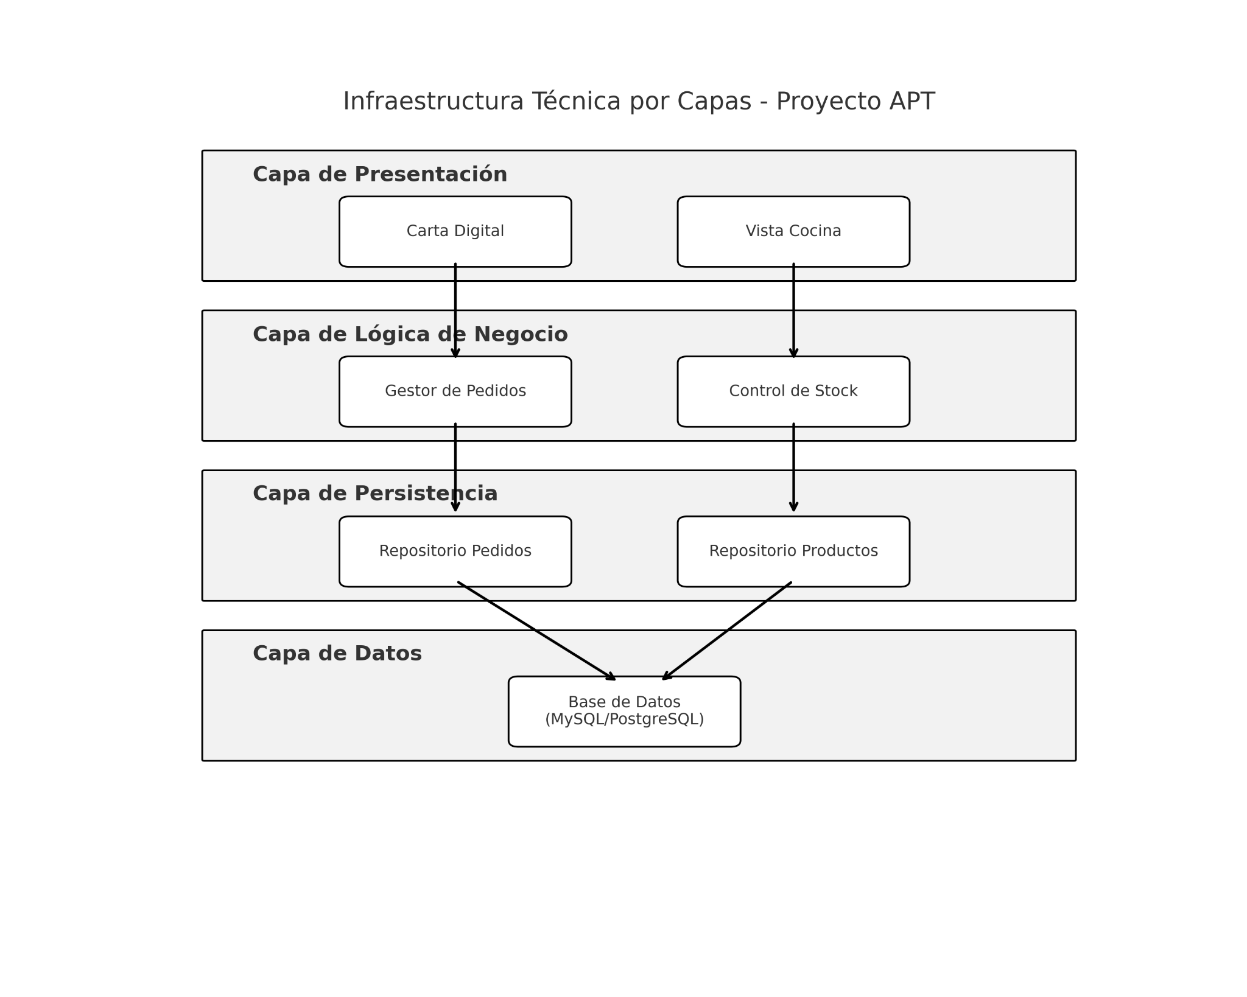
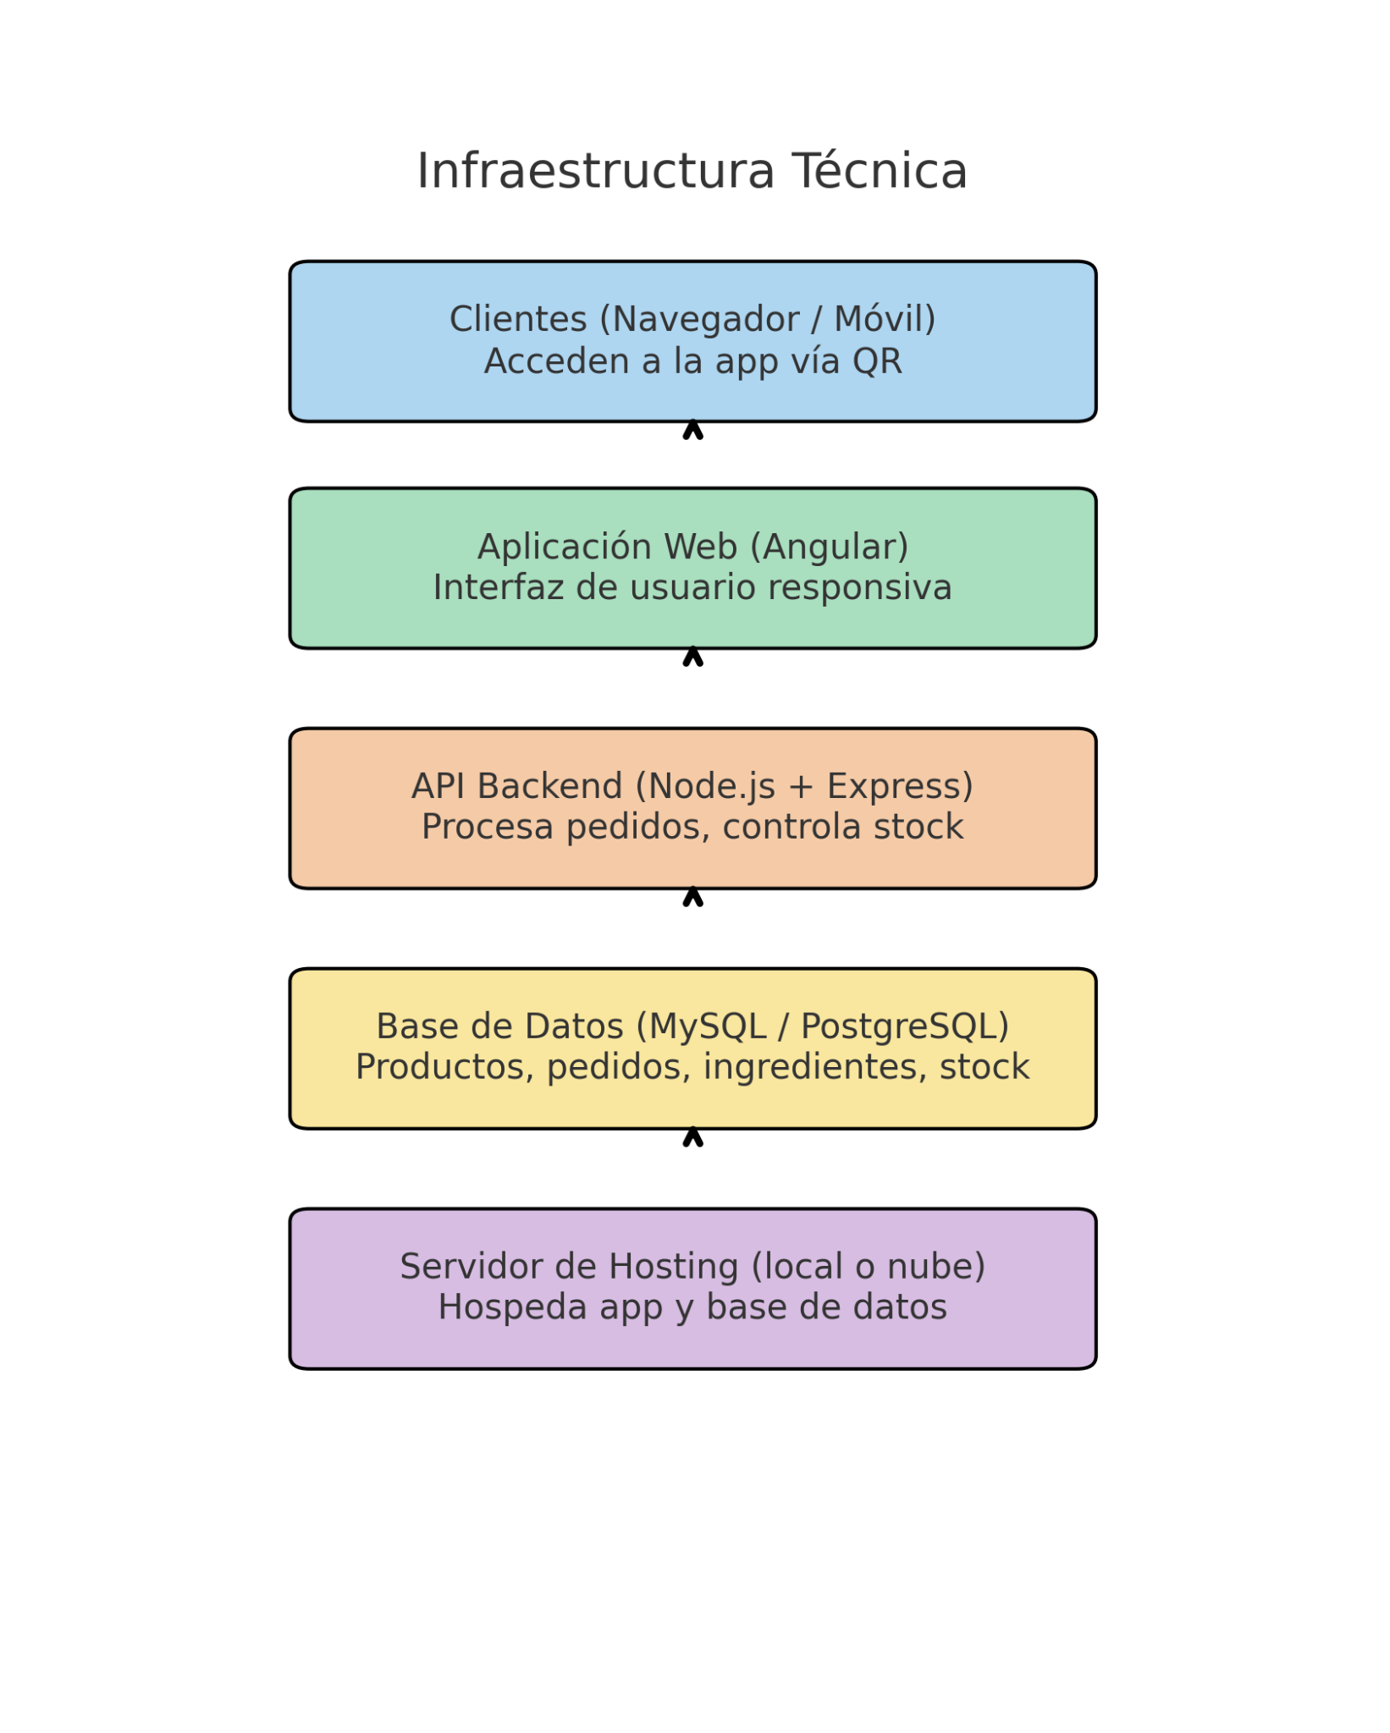
PROYECTO “NOMBRE DEL PROYECTO”
Arquitectura del software

Slide 9
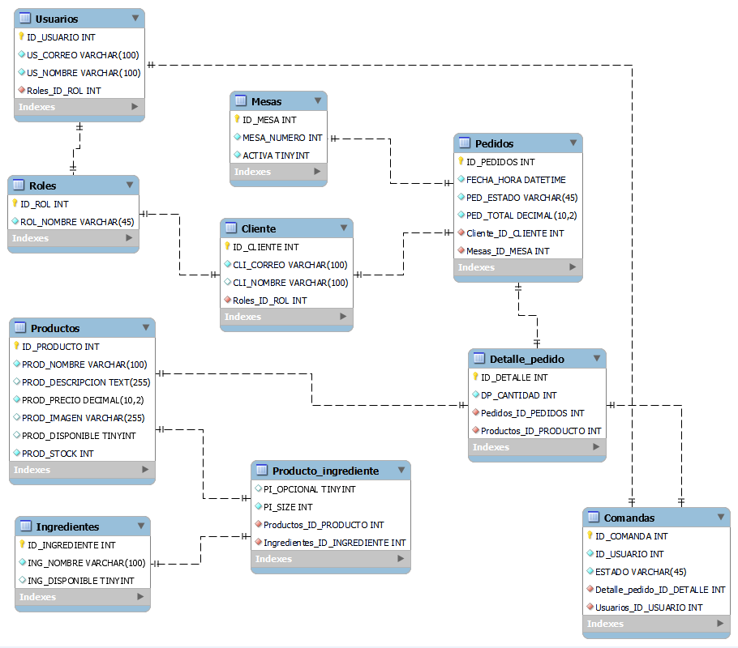
PROYECTO “NOMBRE DEL PROYECTO”
Modelo de datos

Slide 10





PROYECTO “NOMBRE DEL PROYECTO”
Tecnologías utilizadas

Slide 11
Demostración del resultado del proyecto

Slide 12
Resultados obtenidos

Slide 13
Obstáculos presentados durante el desarrollo
Durante el desarrollo notamos cierta dificultad en la conciliación de la base de datos con el Backend y que esto se viera reflejado en el Frontend. Sin duda nos llevó más semanas de las que creímos pero eventualmente lo logramos.

Slide 14
PREGUNTAS DE LA COMISIÓN

